Slide 1
Capítulo 7: Routing dinámico
Protocolos de routing

Slide 2
Capítulo 7
7.1 Protocolos de routing dinámico
7.2 Routing dinámico vector distancia
7.3 Routing RIP y RIPng
7.4 Routing dinámico de estado de enlace
7.5 La tabla de routing
7.6 Resumen

Slide 3
Capítulo 7: Objetivos
Explicar el funcionamiento básico de los protocolos de routing dinámico.
Comparar el routing dinámico y el estático.
Determinar cuáles son las redes que están disponibles durante la fase inicial de detección de redes.
Definir las distintas categorías de los protocolos de routing.
Describir el proceso por el cual los protocolos de routing vector distancia descubren otras redes.
Identificar los tipos de protocolos de routing vector distancia.
Configurar el protocolo de routing RIP.
Configurar el protocolo de routing RIPng.
Explicar el proceso por el cual los protocolos de routing de estado de enlace descubren otras redes.

Slide 4
Capítulo 7: Objetivos (continuación)
Describir la información que se envía en una actualización de estado de enlace.
Explicar las ventajas y desventajas que implica utilizar protocolos de routing de estado de enlace.
Identificar los protocolos que utilizan el proceso de routing de estado de enlace. (OSPF, IS-IS).
Determinar el origen de la ruta, la distancia administrativa y la métrica para una ruta determinada.
Explicar el concepto de la relación de nivel principal/secundario en una tabla de routing creada de forma dinámica.
Comparar el proceso de búsqueda de rutas IPv4 sin clase y el proceso de búsqueda IPv6.
Analizar una tabla de routing para determinar cuál es la ruta que se utilizará para reenviar un paquete.

Slide 5
Protocolos de routing dinámico
Notes:
7.1

Slide 6
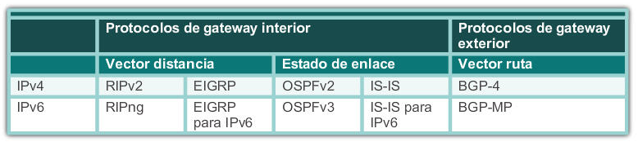
Funcionamiento del protocolo de routing dinámico La evolución de los protocolos de routing dinámico
Los protocolos de routing dinámico se utilizan en el ámbito de las redes desde finales de la década de los ochenta.
Las versiones más nuevas admiten la comunicación basada en IPv6.
Clasificación de los protocolos de routing
Notes:
7.1.1.1

Slide 7
Funcionamiento del protocolo de routing dinámico Propósito de los protocolos de routing dinámico
Protocolos de routing
Los protocolos de routing se usan para facilitar el intercambio de información de routing entre los routers.
Entre los propósitos de los protocolos de routing dinámico se incluyen los siguientes:
Descubrir redes remotas
Mantener la información de routing actualizada
Escoger el mejor camino hacia las redes de destino
Poder encontrar un mejor camino nuevo si la ruta actual deja de estar disponible
Notes:
7.1.1.2

Slide 8
Funcionamiento del protocolo de routing dinámico Propósito de los protocolos de routing dinámico
Los componentes principales de los protocolos de routing dinámico incluyen los siguientes:
Estructuras de datos: por lo general, los protocolos de routing utilizan tablas o bases de datos para sus operaciones. Esta información se guarda en la RAM.
Mensajes del protocolo de routing: los protocolos de routing usan varios tipos de mensajes para descubrir routers vecinos, intercambiar información de routing y realizar otras tareas para descubrir la red y conservar información precisa acerca de ella.
Algoritmo: los protocolos de routing usan algoritmos para facilitar información de routing y para determinar la mejor ruta.
Notes:
7.1.1.2

Slide 9
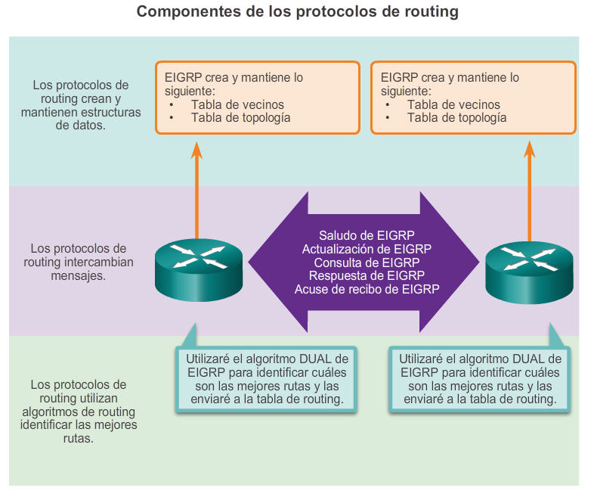
Funcionamiento del protocolo de routing dinámico Propósito de los protocolos de routing dinámico
Notes:
7.1.1.2

Slide 10
Funcionamiento del protocolo de routing dinámico Función de los protocolos de routing dinámico
Ventajas de los protocolos de routing dinámico
Comparten automáticamente la información acerca de las redes remotas.
Determinan la mejor ruta para cada red y agregan esta información a sus tablas de routing.
En comparación con el routing estático, los protocolos de routing dinámico requieren menos sobrecarga administrativa.
Ayudan al administrador de red a administrar el proceso prolongado que implica configurar y mantener las rutas estáticas.
Desventajas de los protocolos de routing dinámico
Dedican parte de los recursos de los routers al funcionamiento del protocolo, incluso el tiempo de CPU y el ancho de banda del enlace de red.
En ocasiones, el routing estático es más adecuado.
Notes:
7.1.1.3

Slide 11
Comparación entre routing dinámico y estático Uso del routing estático
Las redes generalmente utilizan una combinación de routing estático y dinámico.
El routing estático tiene varios usos principales:
Facilitar el mantenimiento de la tabla de routing en redes más pequeñas que no se espera que crezcan significativamente.
Proporcionar routing hacia las redes de rutas internas y desde estas.
Una red con solo una ruta predeterminada hacia fuera y sin conocimiento de ninguna red remota.
Acceder a un único router predeterminado.
Se utiliza para representar una única ruta hacia cualquier red que no tiene una coincidencia en la tabla de routing.
Notes:
7.1.2.1

Slide 12
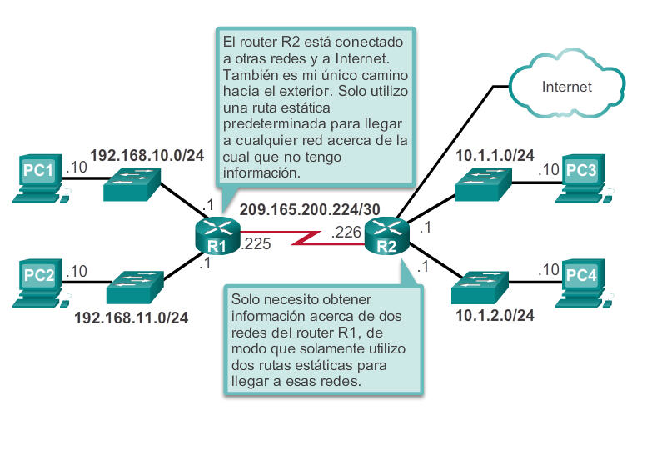
Comparación entre routing dinámico y estático Uso del routing estático
Notes:
7.1.2.1

Slide 13
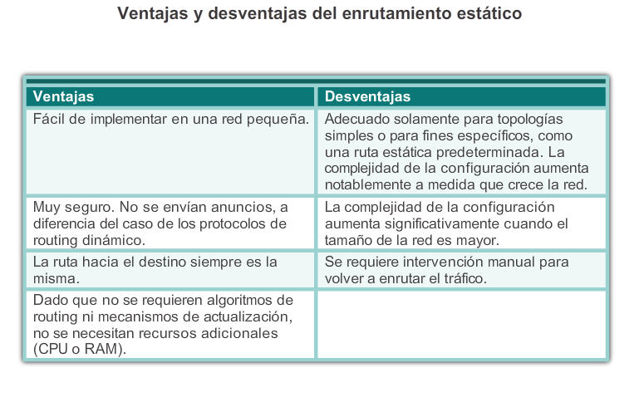
Comparación entre routing dinámico y estático Ventajas y desventajas del routing estático
Notes:
7.1.2.2

Slide 14
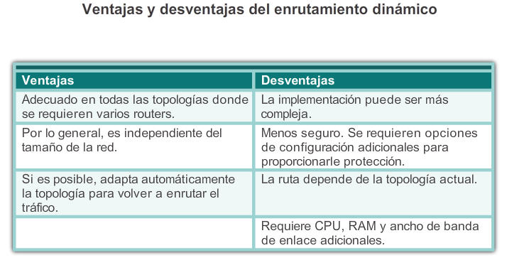
Comparación entre routing dinámico y estático Ventajas y desventajas del routing dinámico
Notes:
7.1.2.4

Slide 15
Aspectos básicos de la operación de los protocolos de routing Funcionamiento del protocolo de routing dinámico
En general, las operaciones de un protocolo de routing dinámico pueden describirse de la siguiente manera:
El router envía y recibe mensajes de routing en sus interfaces.
El router comparte mensajes de routing e información de routing con otros routers que están usando el mismo protocolo de routing.
Los routers intercambian información de routing para obtener información sobre redes remotas.
Cuando un router detecta un cambio de topología, el protocolo de routing puede anunciar este cambio a otros routers.
Notes:
7.1.3.1

Slide 16
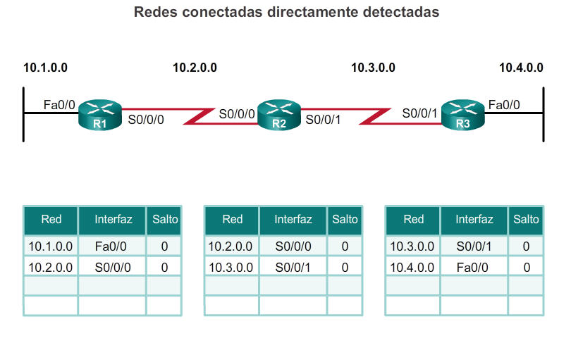
Aspectos básicos del funcionamiento del protocolo de routing Arranque en frío
El R1 agrega la red 10.1.0.0 disponible a través de la interfaz FastEthernet 0/0, y 10.2.0.0 está disponible a través de la interfaz Serial 0/0/0.
El R2 agrega la red 10.2.0.0 disponible a través de la interfaz Serial 0/0/0, y 10.3.0.0 está disponible a través de la interfaz Serial 0/0/1.
El R3 agrega la red 10.3.0.0 disponible a través de la interfaz Serial 0/0/1, y 10.4.0.0 está disponible a través de la interfaz FastEthernet 0/0.
Routers que ejecutan RIPv2
Notes:
7.1.3.2

Slide 17
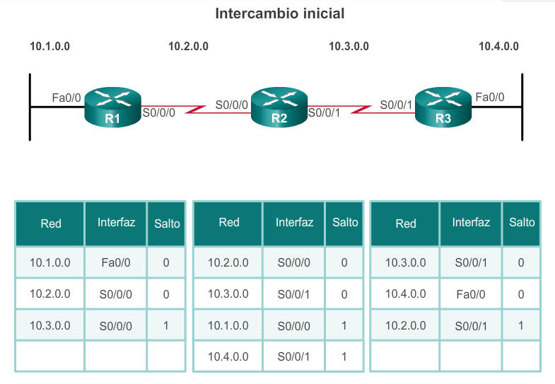
Aspectos básicos del funcionamiento del protocolo de routing Detección de redes
R1:
Envía una actualización acerca de la red 10.1.0.0 desde la interfaz serial 0/0/0.
Envía una actualización acerca de la red 10.2.0.0 desde la interfaz FastEthernet0/0.
Recibe una actualización de R2 sobre la red 10.3.0.0 con una métrica de 1.
Almacena la red 10.3.0.0 en la tabla de routing con una métrica de 1.
Routers que ejecutan RIPv2
Notes:
7.1.3.3

Slide 18
Aspectos básicos del funcionamiento del protocolo de routing Detección de redes
R2:
Envía una actualización acerca de la red 10.3.0.0 desde la interfaz serial 0/0/0.
Envía una actualización acerca de la red 10.2.0.0 desde la interfaz serial 0/0/1.
Recibe una actualización de R1 sobre la red 10.1.0.0 con una métrica de 1.
Almacena la red 10.1.0.0 en la tabla de routing con una métrica de 1.
Recibe una actualización de R3 sobre la red 10.4.0.0 con una métrica de 1.
Almacena la red 10.4.0.0 en la tabla de routing con una métrica de 1.
Routers que ejecutan RIPv2
Notes:
7.1.3.3

Slide 19
Aspectos básicos del funcionamiento del protocolo de routing Detección de redes
R3:
Envía una actualización acerca de la red 10.4.0.0 desde la interfaz serial 0/0/1.
Envía una actualización acerca de la red 10.3.0.0 desde la interfaz FastEthernet0/0.
Recibe una actualización de R2 sobre la red 10.2.0.0 con una métrica de 1.
Almacena la red 10.2.0.0 en la tabla de routing con una métrica de 1.
Routers que ejecutan RIPv2
Notes:
7.1.3.3

Slide 20
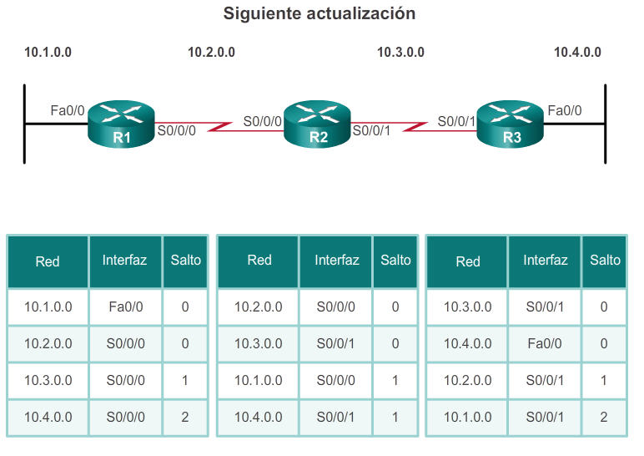
Aspectos básicos del funcionamiento del protocolo de routing Intercambio de información de routing
R1:
Envía una actualización acerca de la red 10. 1. 0. 0 por la interfaz Serial 0/0/0.
Envía una actualización acerca de las redes 10. 2. 0. 0 y 10. 3. 0. 0 por la interfaz FastEthernet0/0.
Recibe una actualización del R2 acerca de la red 10. 4. 0. 0 con el valor de métrica 2.
Almacena la red 10. 4. 0. 0 en la tabla de routing con el valor de métrica 2.
La misma actualización del R2 contiene información acerca de la red 10. 3. 0. 0 con el valor de métrica 1. No se produce ningún cambio, por lo que la información de routing permanece igual.
Routers que ejecutan RIPv2
Notes:
7.1.3.4

Slide 21
Aspectos básicos del funcionamiento del protocolo de routing Intercambio de información de routing
R2:
Envía una actualización acerca de las redes 10. 3. 0. 0 y 10. 4. 0. 0 por la interfaz Serial 0/0/0.
Envía una actualización acerca de las redes 10. 1. 0. 0 y 10. 2. 0. 0 desde la interfaz serial 1/0/0.
Recibe una actualización de R1 acerca de la red 10. 1. 0. 0. No se produce ningún cambio; por lo tanto, la información de routing sigue siendo la misma.
Recibe una actualización de R3 acerca de la red 10. 4. 0. 0. No se produce ningún cambio; por lo tanto, la información de routing sigue siendo la misma.
Routers que ejecutan RIPv2
Notes:
7.1.3.4

Slide 22
Aspectos básicos del funcionamiento del protocolo de routing Intercambio de información de routing
R3:
Envía una actualización acerca de la red 10. 4. 0. 0 desde la interfaz serial 1/0/0.
Envía una actualización acerca de las redes 10. 2. 0. 0 y 10. 3. 0. 0 por la interfaz FastEthernet0/0.
Recibe una actualización del R2 acerca de la red 10. 1. 0. 0 con el valor de métrica 2.
Almacena la red 10. 1. 0. 0 en la tabla de routing con el valor de métrica 2.
La misma actualización del R2 contiene información acerca de la red 10. 2. 0. 0 con el valor de métrica 1. No se produce ningún cambio; por lo tanto, la información de routing sigue siendo la misma.
Routers que ejecutan RIPv2
Notes:
7.1.3.4

Slide 23
Aspectos básicos del funcionamiento del protocolo de routing Cómo se logra la convergencia
La red converge cuando todos los routers tienen información completa y precisa sobre toda la red.
El tiempo de convergencia es el tiempo que los routers tardan en compartir información, calcular las mejores rutas y actualizar sus tablas de routing.
Una red no es completamente operativa hasta que haya convergido.
Las propiedades de convergencia incluyen la velocidad de propagación de la información de routing y el cálculo de los caminos óptimos. La velocidad de propagación se refiere al tiempo que tardan los routers dentro de la red en reenviar la información de routing.
Generalmente, los protocolos más antiguos, como RIP, tienen una convergencia lenta, mientras que los protocolos modernos, como EIGRP y OSPF, la realizan más rápidamente.
Notes:
7.1.3.5

Slide 24
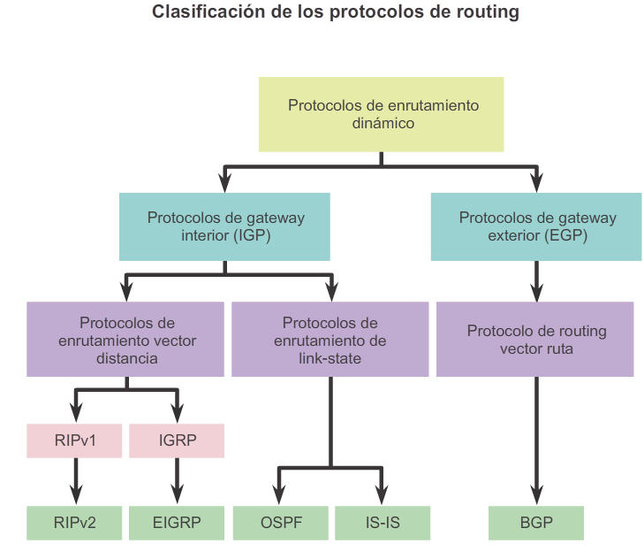
Tipos de protocolos de routing Clasificación de los protocolos de routing
Notes:
7.1.4.1

Slide 25
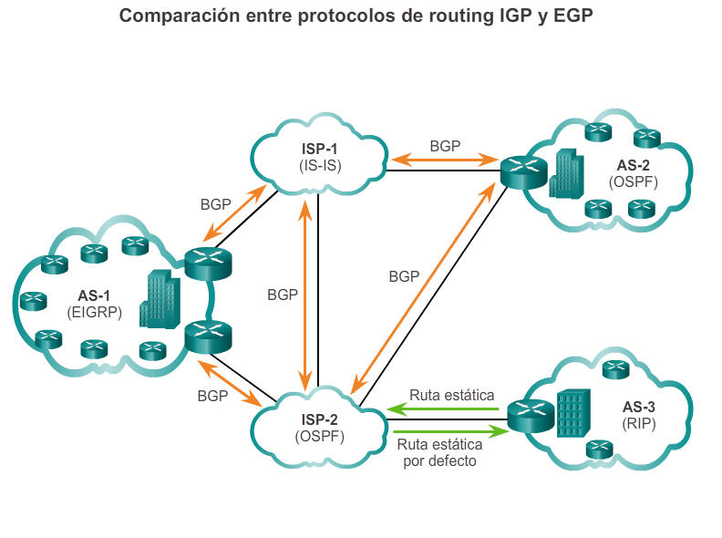
Tipos de protocolos de routing Protocolos de routing IGP y EGP
Protocolos de gateway interior (IGP):
Se utilizan para el routing dentro de una AS.
Incluyen RIP, EIGRP, OSPF e IS-IS.
Protocolos de gateway exterior (EGP):
Se utilizan para el routing entre AS.
Es el protocolo de routing oficial que utiliza Internet.
Notes:
7.1.4.2

Slide 26
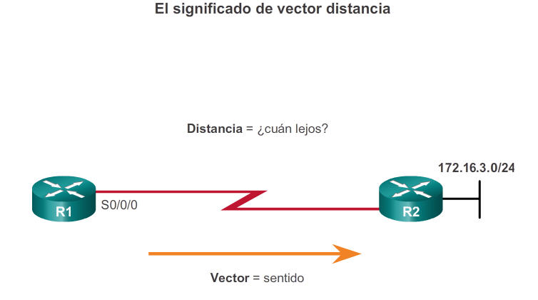
Tipos de protocolos de routing Protocolos de routing vector distancia
IGP vector distancia IPv4:
RIPv1: protocolo antiguo de primera generación
RIPv2: protocolo de routing vector distancia simple
IGRP: protocolo exclusivo de Cisco de primera generación (obsoleto)
EIGRP: versión avanzada del routing vector distancia
Para el R1, 172.16.3.0/24 está a un salto (distancia); puede alcanzarse a través del R2 (vector).
Notes:
7.1.4.3

Slide 27
Tipos de protocolos de routing Protocolos vector distancia o de routing de estado de enlace
Los protocolos vector distancia utilizan routers como letreros a lo largo de la ruta hacia el destino final.
Un protocolo de routing de estado de enlace es parecido a tener un mapa completo de la topología de la red. Los letreros a lo largo de la ruta de origen a destino no son necesarios, debido a que todos los routers de estado de enlace usan un mapa de la red idéntico. Un router de estado de enlace usa la información de estado de enlace para crear un mapa de la topología y seleccionar la mejor ruta hacia todas las redes de destino en la topología.
Notes:
7.1.4.3

Slide 28
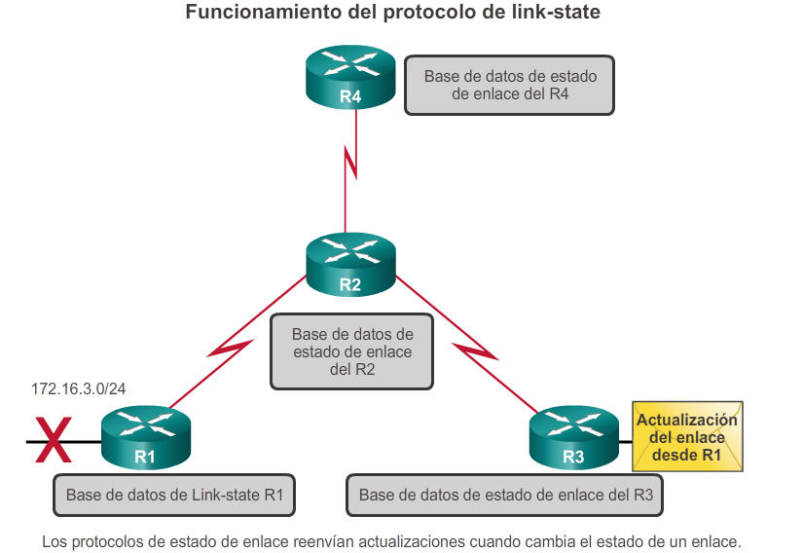
Tipos de protocolos de routing Protocolos de routing de estado de enlace
IGP de estado de enlace IPv4:
OSPF: protocolo de routing muy popular basado en estándares
IS-IS: popular en redes de proveedores
Notes:
7.1.4.4

Slide 29
Tipos de protocolos de routing Protocolos de routing con clase
Los protocolos de routing con clase no envían información de la máscara de subred en las actualizaciones de routing.
Solo RIPv1 e IGRP son con clase.
Se crean cuando se asignan las direcciones de red según las clases (clase A, B o C).
No pueden proporcionar máscaras de subred de longitud variable (VLSM) ni routing entre dominios sin clase (CIDR).
Generan problemas en las redes no contiguas.
Notes:
7.1.4.5

Slide 30
Tipos de protocolos de routing Protocolos de routing sin clase
Los protocolos de routing sin clase incluyen información de máscara de subred en las actualizaciones de routing.
Incluyen RIPv2, EIGRP, OSPF e IS_IS.
Admiten VLSM y CIDR.
Protocolos de routing IPv6
Notes:
7.1.4.6

Slide 31
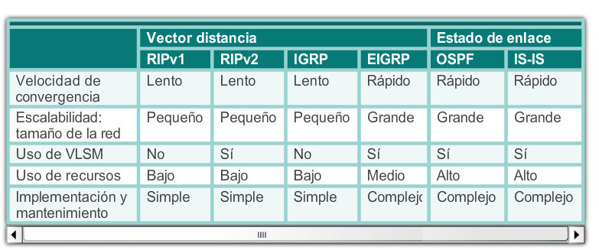
Tipos de protocolos de routing Características de los protocolos de routing
Notes:
7.1.4.7

Slide 32
Tipos de protocolos de routing Métricas de los protocolos de routing
Una métrica es un valor mensurable que el protocolo de routing asigna a distintas rutas según la utilidad que tengan.
Se utiliza para determinar el “costo” total de una ruta de origen a destino.
Los protocolos de routing determinan la mejor ruta sobre la base del costo más bajo.
Notes:
7.1.4.8

Slide 33
Routing dinámico vector distancia
Notes:
7.2

Slide 34
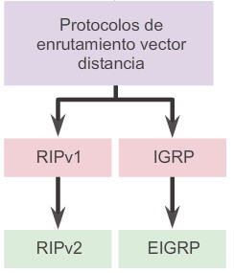
Funcionamiento del protocolo de routing vector distancia Tecnologías vector distancia
Protocolos de routing vector distancia
Comparten actualizaciones entre los vecinos.
No tienen conocimiento de la topología de la red.
Algunos envían actualizaciones periódicas a la dirección IP 255.255.255.255 de difusión, incluso si la topología no se modificó.
Las actualizaciones consumen ancho de banda y recursos de la CPU del dispositivo de red.
RIPv2 y EIGRP utilizan direcciones de multidifusión.
EIGRP envía solamente una actualización cuando la topología se modifica.
Notes:
7.2.1.1

Slide 35
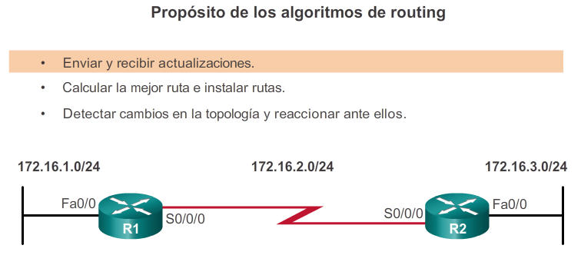
Funcionamiento del protocolo de routing vector distancia Algoritmo vector distancia
RIP utiliza el algoritmo de Bellman-Ford como algoritmo de routing.
IGRP y EIGRP utilizan el algoritmo de actualización por difusión (DUAL) como algoritmo de routing, desarrollado por Cisco.
Notes:
7.2.1.2

Slide 36
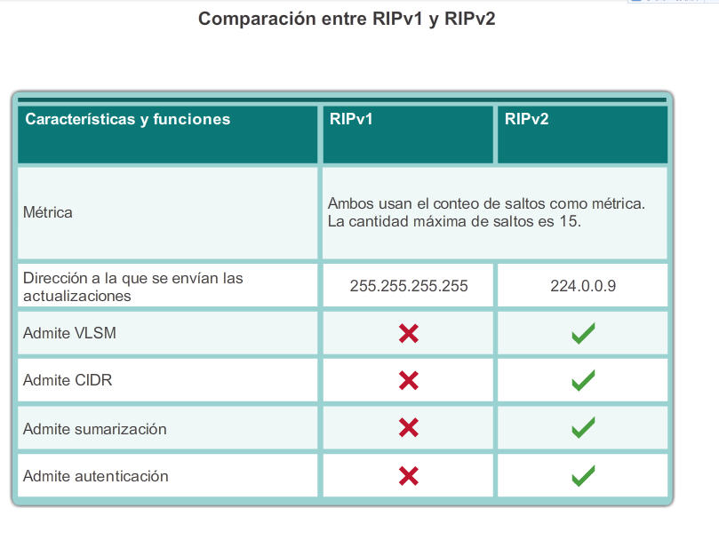
Tipos de protocolos de routing vector distancia Protocolo de información de routing
Las actualizaciones de routing se difunden cada 30 segundos.
Las actualizaciones utilizan el puerto UDP 520.
RIPng se basa en RIPv2, con una limitación de 15 saltos y la distancia administrativa de 120.
Notes:
7.2.2.1

Slide 37
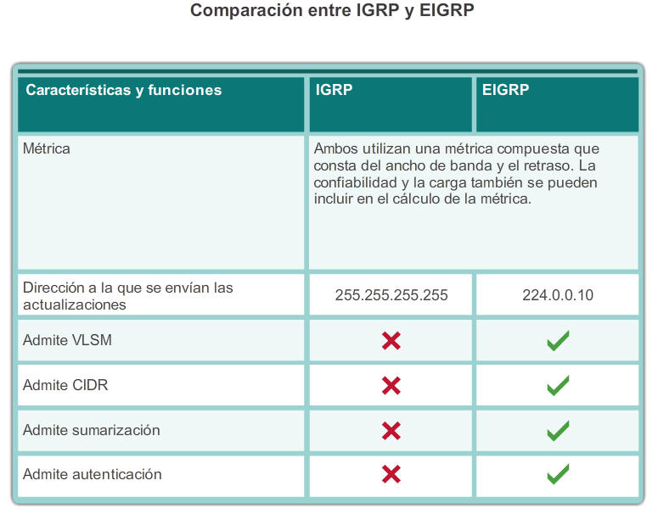
Tipos de protocolos de routing vector distancia Protocolo de routing de gateway interior mejorado
EIGRP
Actualizaciones dirigidas limitadas
Mecanismo de saludo de keepalives
Mantenimiento de una tabla de topología
Convergencia rápida
Compatibilidad con varios protocolos de capa de red
Notes:
7.2.2.2

Slide 38
Routing RIP y RIPng
Notes:
7.3

Slide 39
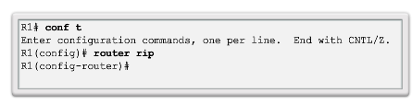
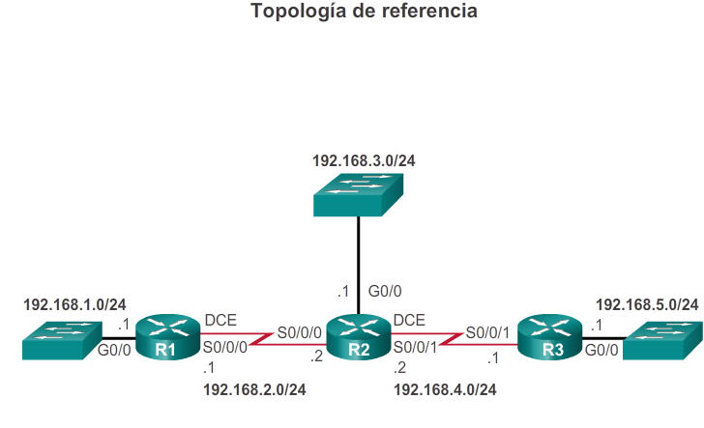
Configuración del protocolo RIP Modo de configuración de RIP en el router Anuncio de las redes
Notes:
7.3.1.1
7.3.1.2

Slide 40
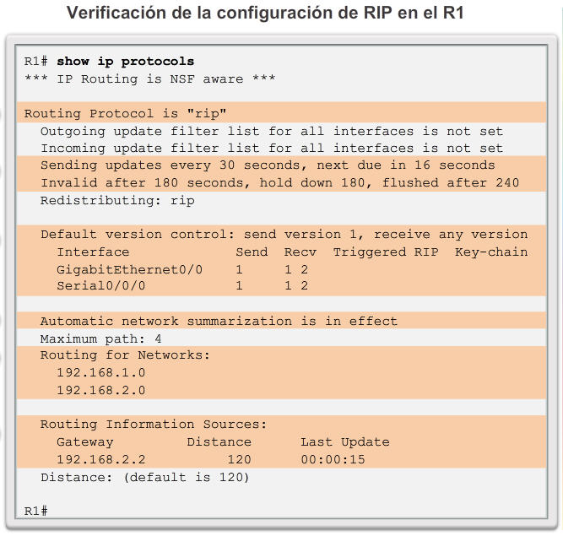
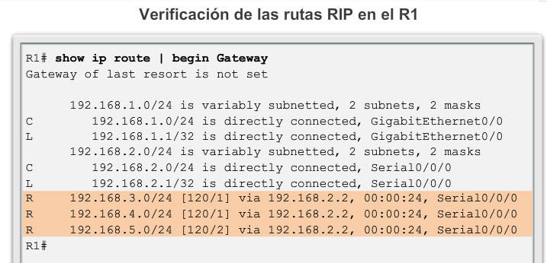
Configuración del protocolo RIP Análisis de la configuración predeterminada de RIP
Notes:
7.3.1.3

Slide 41
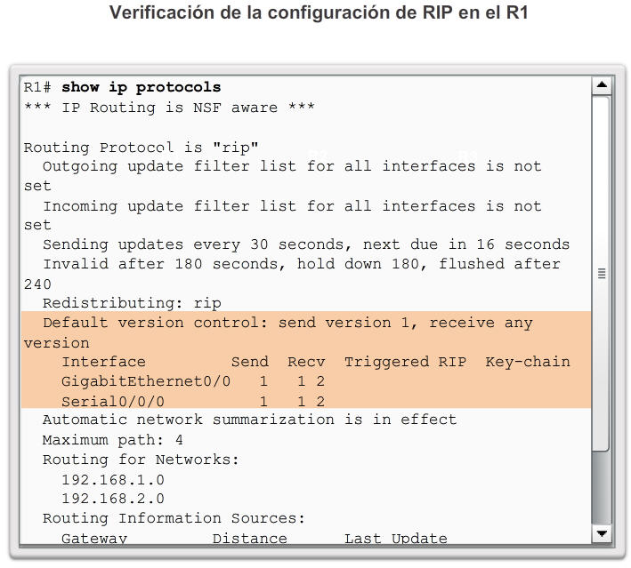
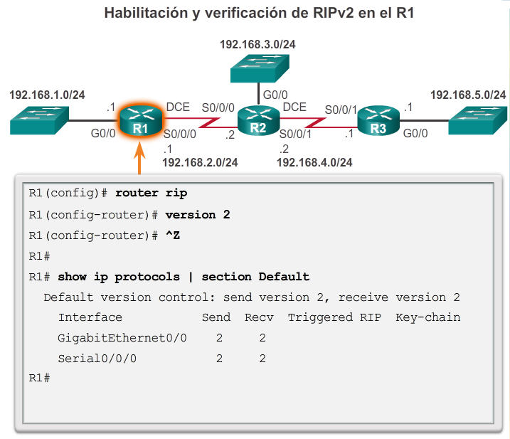
Configuración del protocolo RIP Habilitación de RIPv2
Notes:
7.3.1.4

Slide 42
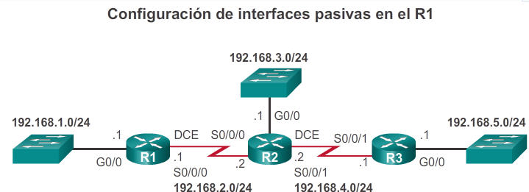
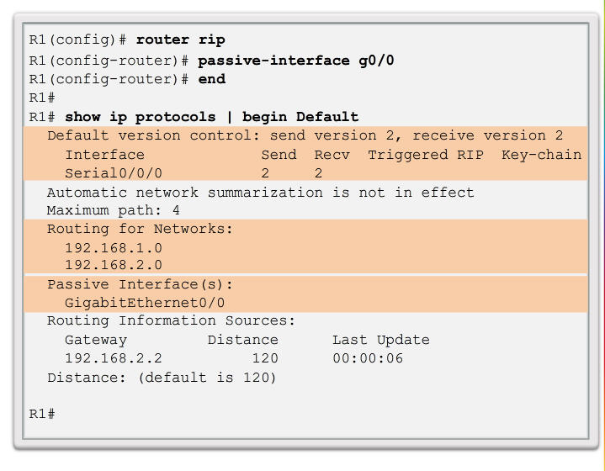
Configuración del protocolo RIP Configuración de interfaces pasivas
El envío de actualizaciones innecesarias a una LAN impacta en la red de tres maneras:
Desperdicio de ancho de banda
Recursos desperdiciados
Riesgo de seguridad
Notes:
7.3.1.6

Slide 43
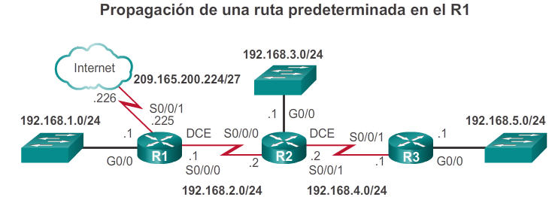
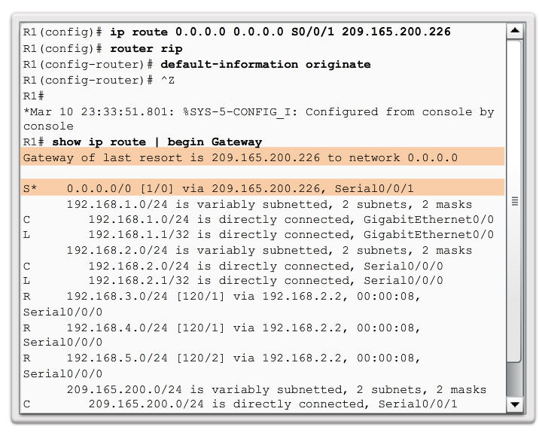
Configuración del protocolo RIP Propagación de rutas predeterminadas
Notes:
7.3.1.7

Slide 44
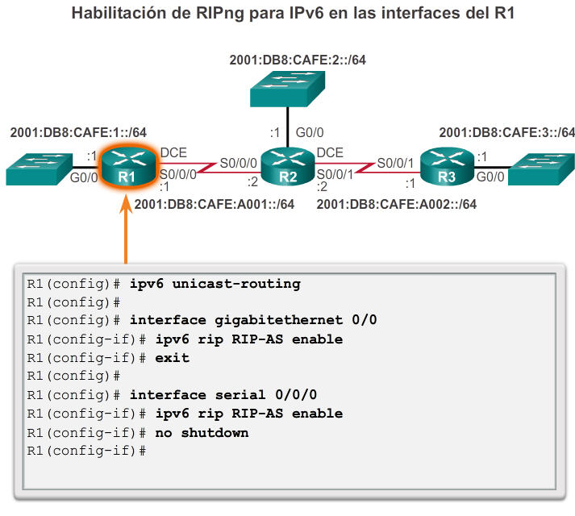
Configuración del protocolo RIPng Anuncio de redes IPv6
Notes:
7.3.2.1

Slide 45
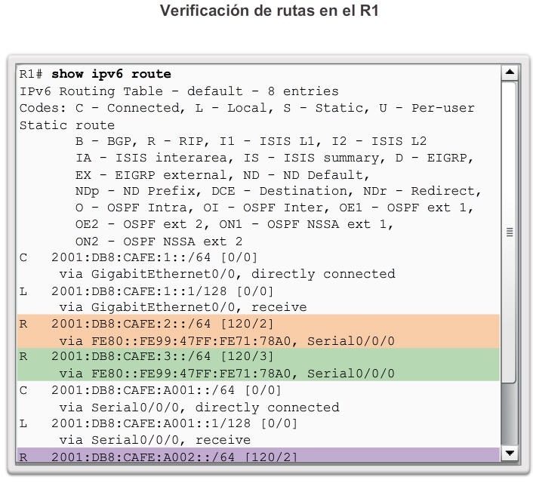
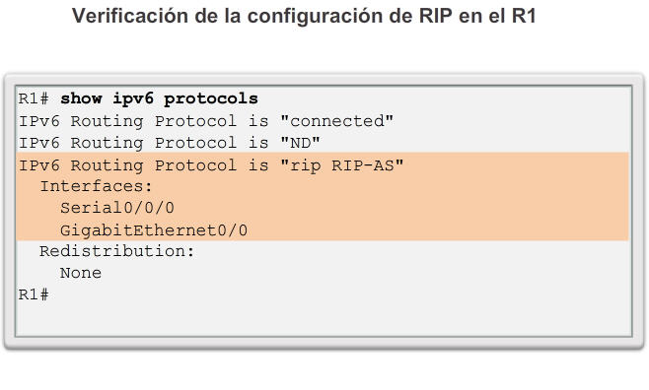
Configuración del protocolo RIPng Análisis de la configuración de RIPng
Notes:
7.3.2.2

Slide 46
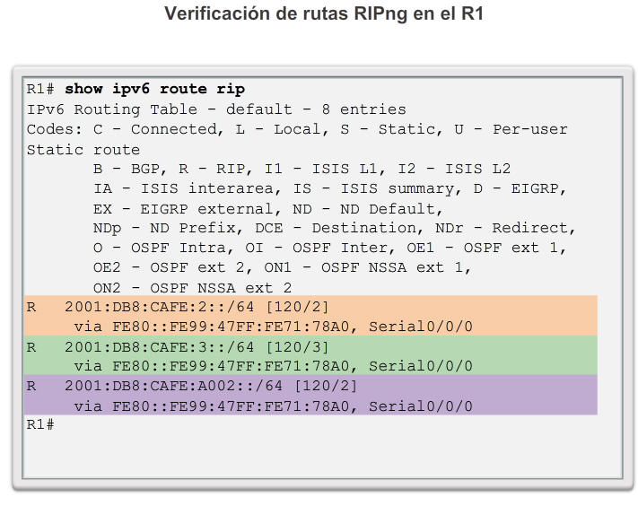
Configuración del protocolo RIPng Análisis de la configuración de RIPng
Notes:
7.3.2.2

Slide 47
Routing dinámico de estado de enlace
Notes:
7,4

Slide 48
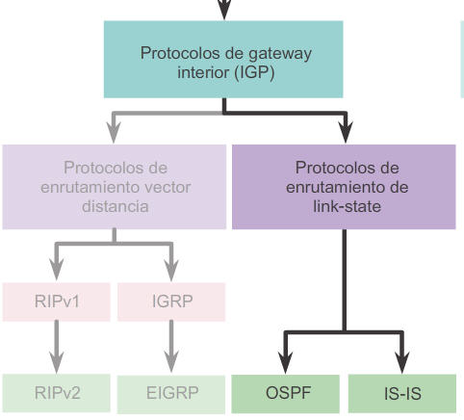
Funcionamiento del protocolo de routing de estado de enlace Protocolos Shortest Path First
Notes:
7.4.1.1

Slide 49
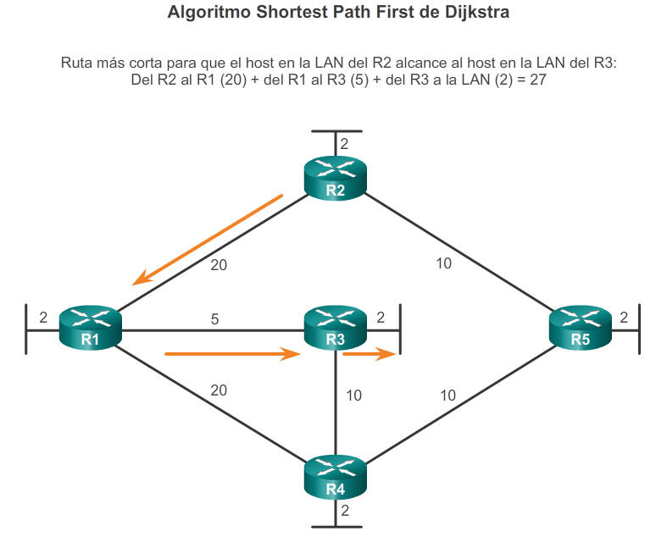
Funcionamiento del protocolo de routing de estado de enlace Algoritmo de Dijkstra
Notes:
7.4.1.2

Slide 50
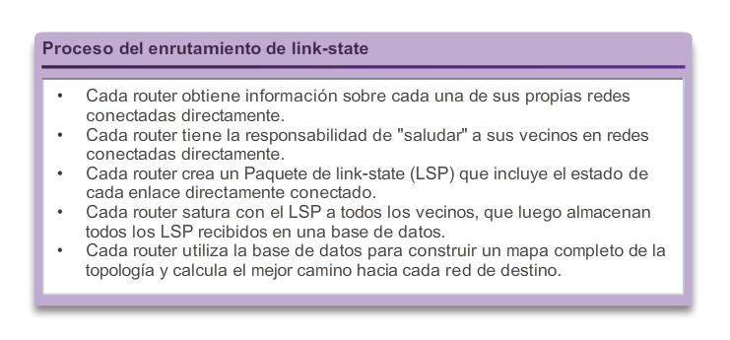
Actualizaciones de estado de enlace Proceso de routing de estado de enlace
Notes:
7.4.2.1

Slide 51
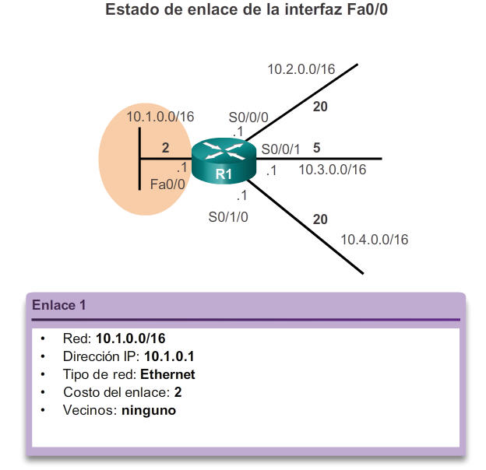
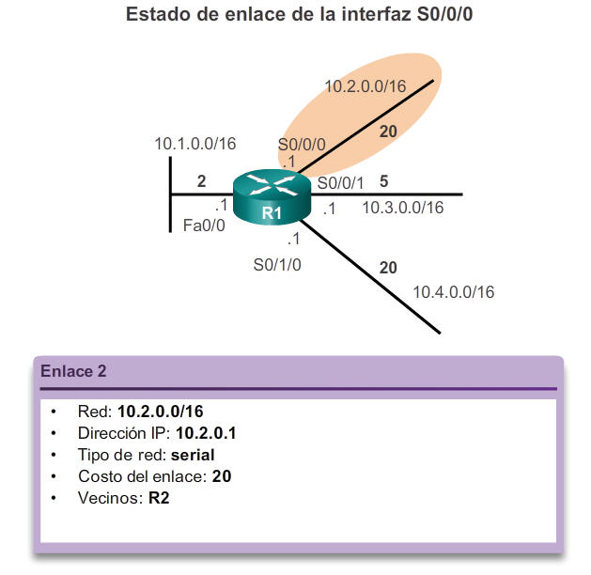
Actualizaciones de estado de enlace Enlace y estado de enlace
El primer paso en el proceso de routing de estado de enlace es que cada router descubra sus propios enlaces y sus propias redes conectadas directamente.
Notes:
7.4.2.2

Slide 52
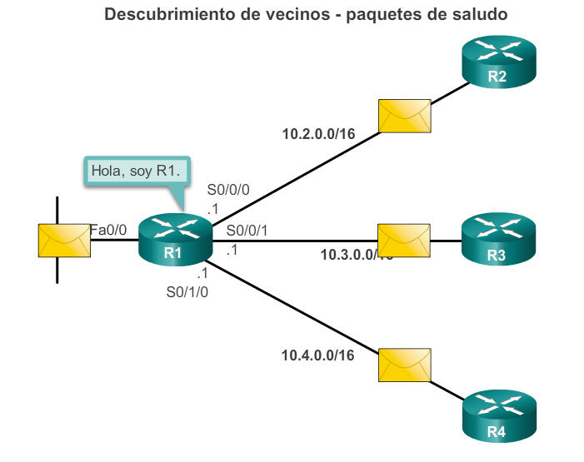
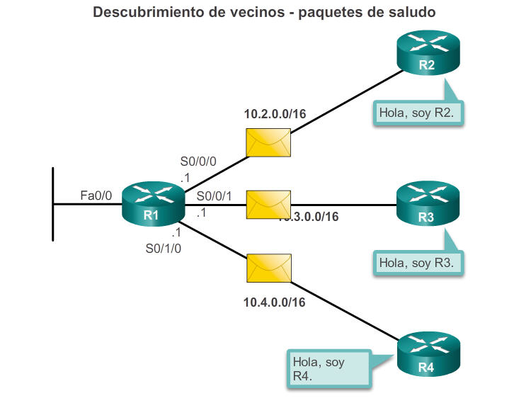
Actualizaciones de estado de enlace Saludo
El segundo paso en el proceso de routing de estado de enlace es que cada router asume la responsabilidad de encontrarse con sus vecinos en redes conectadas directamente.
Notes:
7.4.2.3

Slide 53
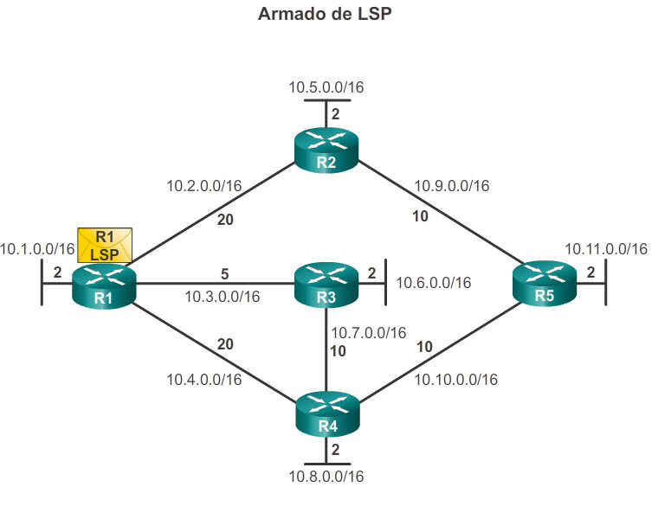
Actualizaciones de estado de enlace Saludo
El tercer paso en el proceso de routing de estado de enlace es que cada router cree un paquete de estado de enlace (LSP) que contiene el estado de cada enlace conectado directamente.
R1; Red Ethernet 10.1.0.0/16; Costo 2
2. R1 -> R2; Red serial punto a punto; 10.2.0.0/16; Costo 20
R1 -> R3; Red serial punto a punto; 10.7.0.0/16; Costo 5
R1 -> R4; Red serial punto a punto; 10.4.0.0/16; Costo 20
Notes:
7.4.2.4

Slide 54
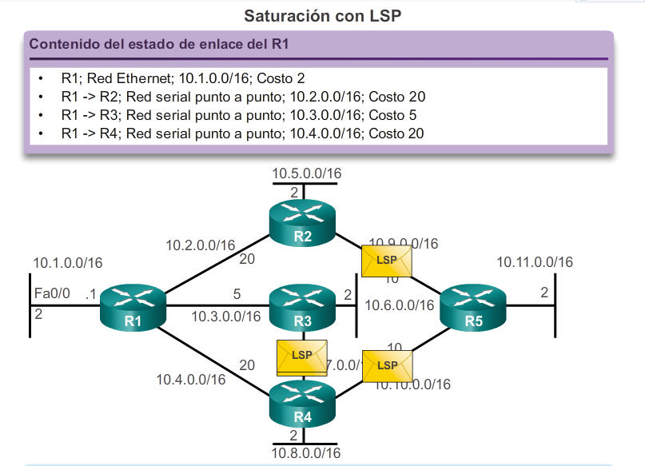
Actualizaciones de estado de enlace Saturación con LSP
El cuarto paso en el proceso de routing de estado de enlace es que cada router satura con LSP a todos los vecinos, quienes luego almacenan todos los LSP recibidos en una base de datos.
Notes:
7.4.2.5

Slide 55
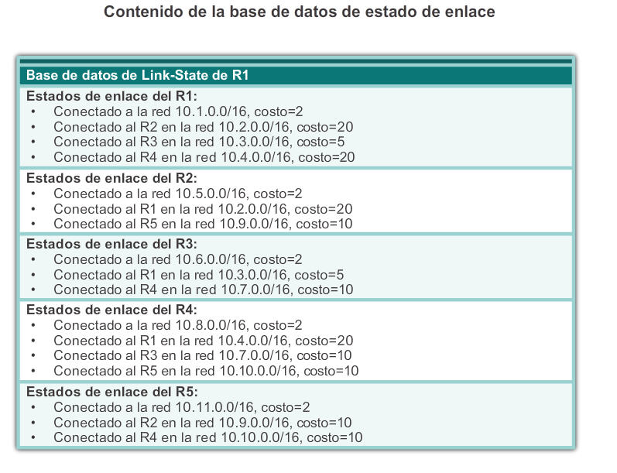
Actualizaciones de estado de enlace Armado de la base de datos de estado de enlace
El paso final en el proceso de routing de estado de enlace es que cada router utiliza la base de datos para construir un mapa completo de la topología y calcula la mejor ruta para cada red de destino.
Notes:
7.4.2.6

Slide 56
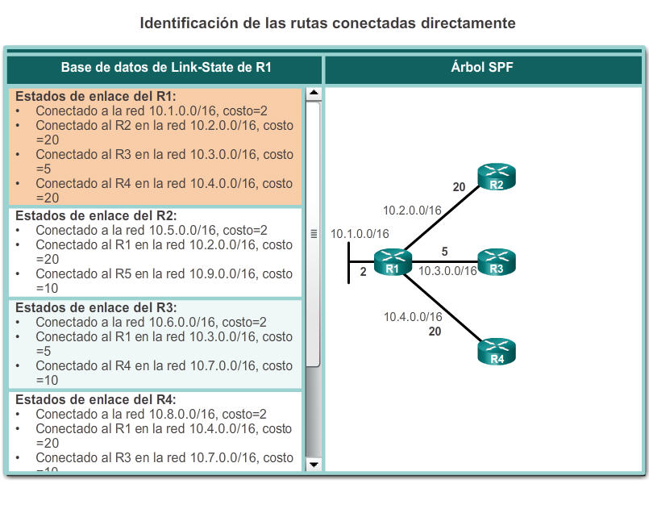
Actualizaciones de estado de enlace Armado del árbol SPF
Notes:
7.4.2.6

Slide 57
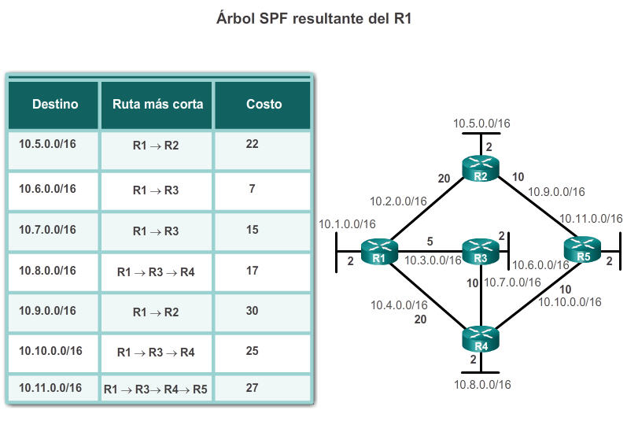
Actualizaciones de estado de enlace Armado del árbol SPF
Notes:
7.4.2.7

Slide 58
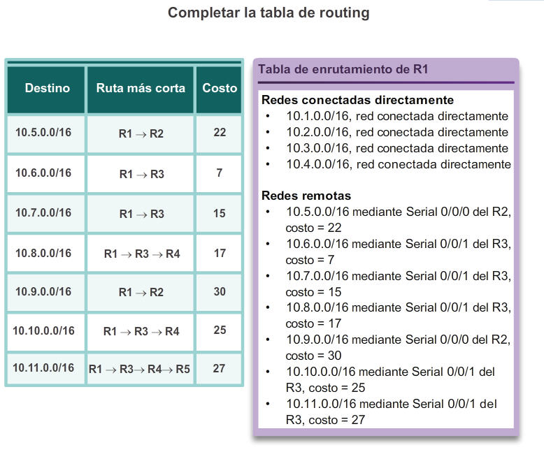
Actualizaciones de estado de enlace Agregado de rutas OSPF a la tabla de routing
Notes:
7.4.2.8

Slide 59
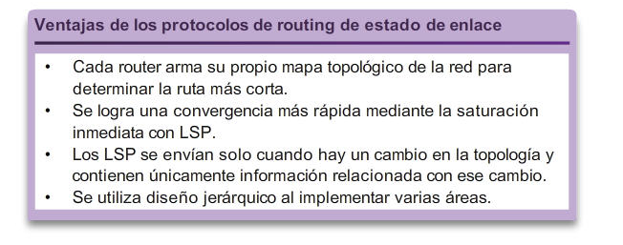
Razones para utilizar protocolos de routing de estado de enlace ¿Por qué utilizar protocolos de estado de enlace?
Desventajas en comparación con los protocolos de routing vector distancia:
Requisitos de memoria
Requisitos de procesamiento
Requisitos de ancho de banda
Notes:
7.4.3.1

Slide 60
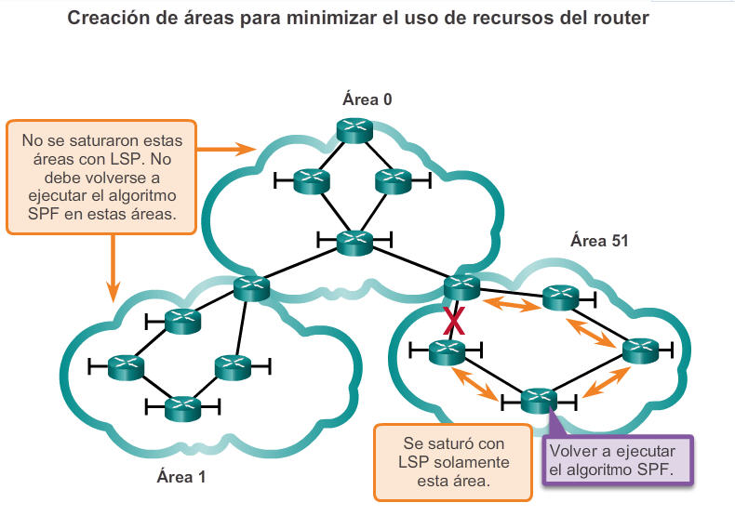
Razones para utilizar protocolos de routing de estado de enlace Desventajas de los protocolos de estado de enlace
Notes:
7.4.3.2

Slide 61
Razones para utilizar protocolos de routing de estado de enlace Protocolos que utilizan estado de enlace
Existen solamente dos protocolos de routing de estado de enlace:
Protocolo OSPF (Open Shortest Path First), el más utilizado
Se comenzó a utilizar en 1987.
Hay dos versiones actuales:
OSPFv2: OSPF para redes IPv4
OSPFv3: OSPF para redes IPv6
El protocolo IS-IS fue diseñado por la Organización Internacional para la Estandarización (ISO).
Notes:
7.4.3.3

Slide 62
La tabla de routing
Notes:
7,4

Slide 63
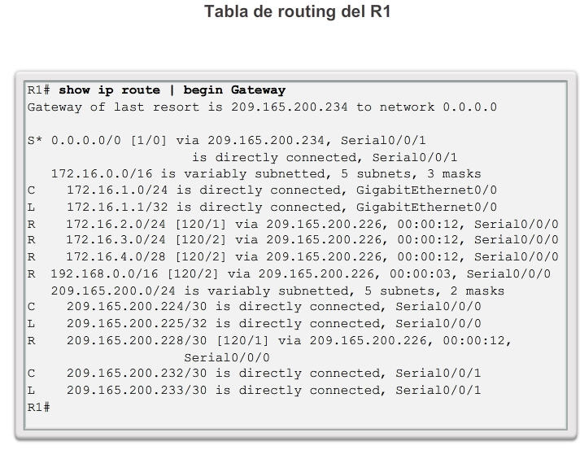
Partes de una entrada de ruta IPv4 Entradas de tabla de routing
Notes:
7.5.1.1

Slide 64
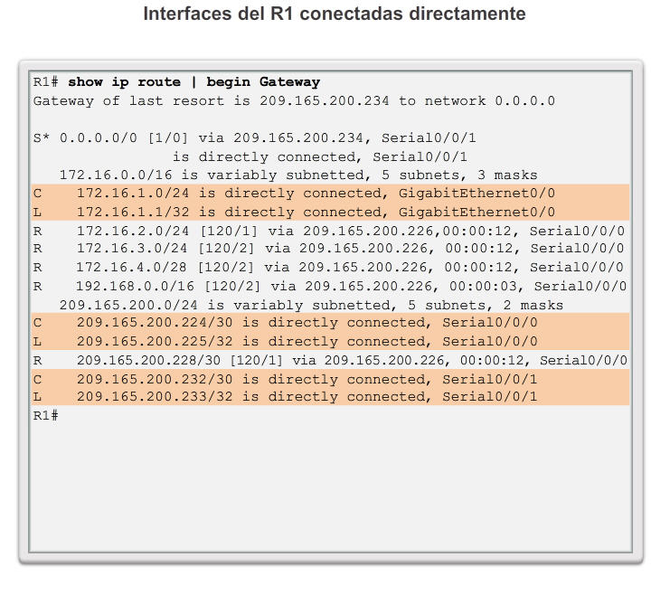
Partes de una entrada de ruta IPv4 Entradas conectadas directamente
Notes:
7.5.1.2

Slide 65
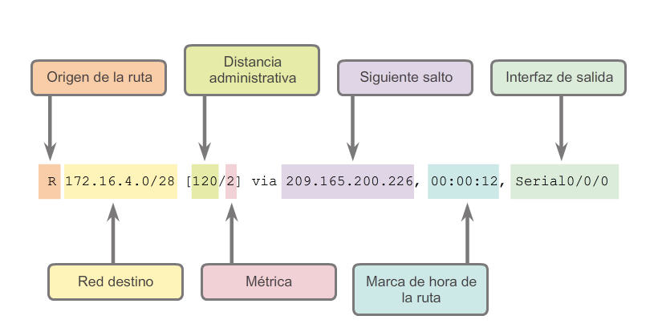
Partes de una entrada de ruta IPv4 Entradas de red remota
Notes:
7.5.1.3

Slide 66
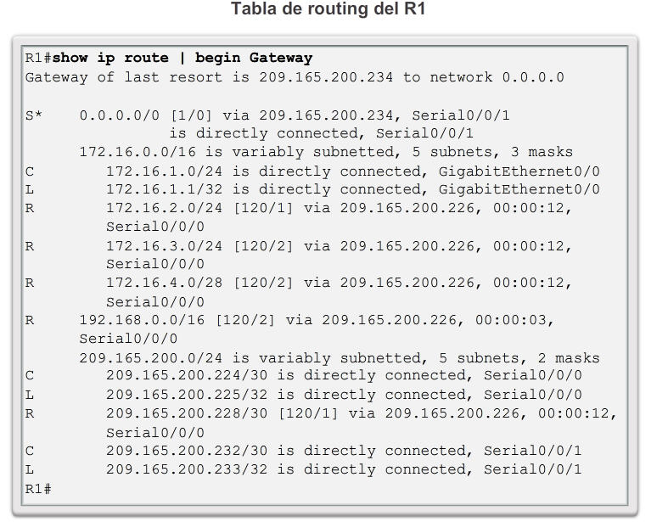
Rutas IPv4 descubiertas en forma dinámica Términos de la tabla de routing
Las rutas se analizan en términos de lo siguiente:
Ruta final
Ruta de Nivel 1
Ruta principal de nivel 1
Rutas secundarias de nivel 2
Notes:
7.5.2.1

Slide 67

Rutas IPv4 descubiertas en forma dinámica Ruta final
Una ruta final es una entrada de la tabla de routing que contiene una dirección IP del siguiente salto o una interfaz de salida. Las rutas conectadas directamente, las rutas descubiertas dinámicamente y las rutas link-local son rutas finales.
Notes:
7.5.2.2

Slide 68

Rutas IPv4 descubiertas en forma dinámica Ruta de nivel 1
Notes:
7.5.2.3

Slide 69

Rutas IPv4 descubiertas en forma dinámica Ruta principal de nivel 1
Notes:
7.5.2.4

Slide 70

Rutas IPv4 descubiertas en forma dinámica Ruta secundaria de nivel 2
Notes:
7.5.2.5

Slide 71

Proceso de búsqueda de rutas IPv4 Mejor ruta = coincidencia más larga
Notes:
7.5.3.2

Slide 72


Análisis de una tabla de routing IPv6 Entradas conectadas directamente
Notes:
7.5.4.2

Slide 73


Análisis de una tabla de routing IPv6 Entradas de redes IPv6 remotas
Notes:
7.5.4.3

Slide 74
Capítulo 7: Resumen
Protocolos de routing dinámico:
Los utilizan los routers para descubrir automáticamente las redes remotas de otros routers.
Entre los propósitos se incluye lo siguiente: detección de redes remotas, mantenimiento de información de routing actualizada, selección de la mejor ruta hacia las redes de destino y capacidad para encontrar una mejor ruta nueva si la ruta actual deja de estar disponible.
Es la mejor opción para las redes grandes, pero para las redes de rutas internas es mejor el routing estático.
Informan cambios a otros routers.
Se pueden clasificar como protocolos de routing con clase o sin clase, vector distancia o estado de enlace, y protocolo de gateway interior o protocolo de gateway exterior.
Notes:
Capítulo 7: Resumen

Slide 75
Capítulo 7: Resumen
Protocolos de routing dinámico (continuación):
Un protocolo de routing de estado de enlace puede crear una vista completa o una topología de la red al reunir información proveniente de todos los demás routers.
Las métricas se utilizan para determinar la mejor ruta o la ruta más corta para llegar a una red de destino.
Los diferentes protocolos de routing pueden utilizar diferentes saltos, ancho de banda, retraso, confiabilidad y carga.
El comando show ip protocols muestra los parámetros del protocolo de routing IPv4 configurados actualmente en el router. Para IPv6, utilice el comando show ipv6 protocols.
Notes:
Capítulo 7: Resumen

Slide 76
Capítulo 7: Resumen
Protocolos de routing dinámico (continuación):
Los routers Cisco utilizan el valor de distancia administrativa para determinar qué origen de routing deben utilizar.
Cada protocolo de routing dinámico tiene un valor administrativo único junto con rutas estáticas y redes conectadas directamente. Se prefiere un valor bajo en la ruta.
Las redes conectadas directamente son el origen preferido, seguido de las rutas estáticas y de diversos protocolos de routing dinámico.
Un enlace OSPF es una interfaz en un router. La información acerca del estado de los enlaces se conoce como “estados de enlace”.
Los protocolos de routing de estado de enlace aplican el algoritmo de Dijkstra para calcular la mejor ruta que utiliza los costos acumulados a lo largo de cada ruta, de origen a destino, para determinar el costo total de una ruta dada.
Notes:
Capítulo 7: Resumen

Slide 77


